Slide 1
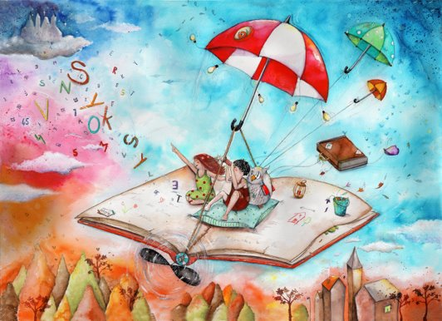
”Lukeminen on eloonjäämistaito.” (Aleksis Salusjärvi)

Slide 2
Miksi lukeminen on niin tärkeää?
Lukeminen
kasvattaa sanavarastoa,
lisää empatiakykyä,
parantaa kaverisuhteita,
ruokkii mielikuvitusta,
lisää pitkäjänteisyyttä,
kehittää keskittymiskykyä,
parantaa muistia,
kehittää ajattelukykyä,
vähentää stressiä ja
syventää unta.

Slide 3
Miten lukemisen edut saavutetaan?
Kaunokirjallisten tekstien lukeminen on muita tekstejä tehokkaampaa.
Tutkimusten mukaan lukemisen edut saavutetaan jo puolen tunnin päivittäisellä lukemisella.

Slide 4
Miten lapsi kehittyy hyväksi lukijaksi?
Koulussa annetaan avaimet lukutaitoon.
Kotona harjoitellaan.
Lukusujuvuuden takia on tärkeää lukea lukuläksy niin monta kertaa kuin opettaja on ohjeistanut.
Aikuinen lukee lapselle ääneen. Silloin lapsi pääsee mukaan sellaisiin tarinoihin, joihin hänen oma lukutaitonsa ei vielä riitä.
Lapsi lukee aikuiselle. Pikku hiljaa on hyvä lisätä sivuja tai minuutteja siten, että tavoitteena on puoli tuntia päivässä.
Luetusta keskusteleminen on tärkeää.
Yhdessä lukeminen luo yhteenkuuluvuuden tunnetta, syventää lapsen ja aikuisen suhdetta ja parantaa keskusteluyhteyttä.

